Slide 1
Prevence deviantního jednání

Slide 2
Prevence kriminality
KRIMINALITA X DELIKVENCE
Základní dělení
    Sociální prevence
    Situační prevence
    Viktimologická prevence
    Primární, sekundární, terciární
RAT (Routine Activity Theory) – lidé, místa, situace
Strategie prevence
  Vývojová prevence
  Komunitní prevence
  Situační prevence
  Prevence prostřednictvím trestní justice

Slide 3
Vývojová prevence (Developmental prevention, Risk-focused prevention), která se týká intervencí zaměřených na prevenci vývoje kriminálního potenciálu u jedince. Především jde o intervence zaměřené na rizikové a ochranné faktory vycházející ze studií lidského vývoje.
Komunitní prevence (Community prevention) zahrnující intervence zaměřené na změny společenských podmínek a institucí (rodina, vrstevníci, společenské normy, organizace), které mají vliv na delikvenci v místní komunitě.
Situační prevence (Situational prevention) zahrnující intervence zaměřené na prevenci přítomnosti trestné činnosti minimalizováním příležitostí a zvyšováním nebezpečí a obtížnosti pro pachatele.
Prevence prostřednictvím trestní justice (Criminal justice prevention), která zahrnuje tradiční strategie vykonávané orgány formální kontroly kriminality (policie, státní zastupitelství, soudy).

Slide 4
Sociální prevence
V procesu socializace jedince (v rámci faktorů, které ho ovlivňují – výchova v rodině, ve škole, trávení volného času aj.) se tyto preventivní strategie snaží identifikovat rizikové faktory (zejména u dětí a mladých lidí), a jsou zaměřeny na vytváření ochranných faktorů, které by naopak potencionální riziko budoucího delikventního konání měly snížit
napomáhají zabránit sociálnímu vyloučení osob, které jsou tímto ohroženy pro krizovou sociální situaci, životní návyky a způsob života vedoucí ke konfliktu se společností, sociálně znevýhodňující prostředí a ohrožení práv a oprávněných zájmů trestnou činností jiné fyzické osoby.
Cílem služeb sociální prevence je napomáhat osobám k překonání jejich nepříznivé sociální situace a chránit společnost před vznikem a šířením nežádoucích společenských jevů.

Slide 5
Situační prevence
Zvýšení námahy potřebné ke spáchání trestné činnosti (udělat ji méně atraktivní) (např.: zabudování imobilizérů a dalších bezpečnostních prvků do automobilů, kontrola vstupu do budov, fotografie na průkazech, bezpečnostní prvky na průkazech a dalších dokumentech, …).
Zvýšení nebezpečí dopadení (kamerové systémy se záznamovým zařízením v centrech měst, kvalitní pouliční osvětlení, měřiče rychlosti na cestách).
Snížení potenciálního výnosu z trestného činu (vyjímatelná autorádia, individuální označení věcí, důsledné kontroly zastaváren, …).
Snížení podnětů a svádění k trestné činnosti (odstranění důvodů konfliktů, regulace počtu lidí v hostincích, nevydávat na odiv finanční hotovost, dodržování bezpečnostních zásad, …).
Odstranění omluv pro trestnou činnost (instalace upozorňujících nápisů, zákaz prodeje alkoholu na určitých místech).

Slide 6
Viktimologická prevence
Zvláštní druh preventivních aktivit (které se začaly vyvíjet v souvislosti s koncepcemi situační prevence) představují projekty zaměřené na ochranu možných obětí kriminality
Účelem je předcházet trestné činnosti za aktivní participace potencionálních obětí

Slide 7
RAT Routine Activity Theory
Podle Cohena a Felsona (1979) je totiž možné tvrdit, že trestný čin se odehraje, pokud jsou zároveň přítomny tři základní elementy:
  je přítomen motivovaný pachatel;
  je dostupný vhodný cíl útoku;
  je přítomno něco nebo někdo, co nebo kdo trestný čin ulehčí, nebo
  naopak tam není nic nebo nikdo, co nebo kdo by mu zabránil
K trestnému činu dojde, pokud pachatel, který je připraven, je ochotný a schopný spáchat trestný čin se setkává, vyhledá nebo přivodí kriminální situaci zahrnující napadnutelný a atraktivní cíl (osoba nebo věc) v příznivém prostředí a za absence motivovaného a schopného subjektu, by trestnému činu zabránil (policejní patroly, bezpečnostní ochrana, přátelé,kamerový systém, či další faktory).
Odstraněním kteréhokoliv z těchto základních komponentů je možné trestnému činu předejít. Podle této teorie by se prevence kriminality měla realizovat změnou těchto základních komponentů.

Slide 8
Prevence kriminality
Meziresortní úroveň – vytváření preventivní politiky vlády, koordinace a spolupráce jednotlivých resortů, které jsou zastoupeny v Republikovém výboru pro prevenci kriminality. Dále je zřízen Poradní sbor pro situační prevenci kriminality
Resortní úroveň – z jednotlivých ministerstev vycházejí specifické programy prevence kriminality
Krajská úroveň – krajské úřady
Místní (lokální) úroveň – zapojení orgánů veřejné správy, policie, nevládních organizací, institucí působících v obcích. Na této úrovni jsou zpracovány Programy prevence na místní úrovni

Slide 9
Systém prevence
Resort Ministerstva vnitra

Slide 10
Strategie prevence kriminality
Strategie prevence kriminality ČR 2012 – 2015
  Principy (podpora udržitelného rozvoje, snižování kriminality a zvyšování bezpečí zlepšuje podmínky pro podnikání a zaměstnanost, podpora sociálního začleňování okrajových skupin, systém účinné evaluace, dobrá praxe, víceoborový přístup, kvalitní analýza situace a management, komunitní prevence, situační prevence)
  Strategické cíle a priority
    Snižování míry a závažnosti trestné činnosti a zvyšování pocitu bezpečí občanů
    Snížení výskytu delikventní činnosti u cílových skupin
    Efektivnost a koordinovaný systém prevence kriminality
    Komplexní přístup v komunitách postavený na spolupráci obce, Police ČR a dalších subjektů

Slide 11
Strategie prevence kriminality
Strategie prevence kriminality
v ČR 2016 – 2020

Slide 12
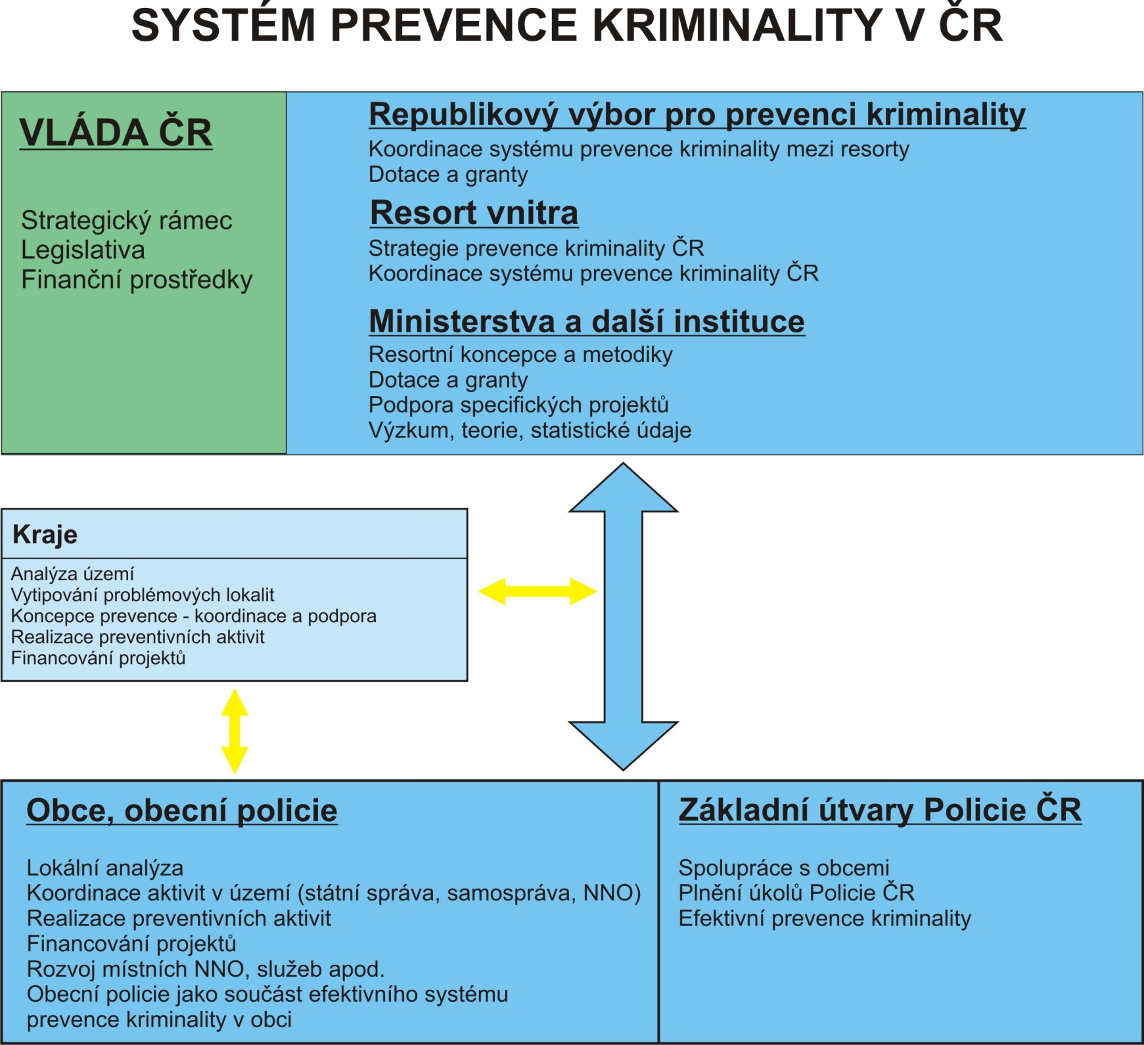

Slide 13
Strategie prevence kriminality
Strategie prevence kriminality
v ČR 2022 – 2027
mimo jiné Ukotvení konceptu restorativní justice –
  koncept trestního soudnictví, který se zaměřuje spíše na obnovení (anglicky restoration) poměrů než na represi. V tomto konceptu ustupuje zájem na potrestání pachatele do pozadí, naopak je upřednostňováno aktivní zapojení obětí trestných činů do řízení. Je na ně brán větší ohled, jsou zdůrazňována jejich práva a zároveň je zde přítomna snaha o kompenzaci jim způsobené újmy. Pachatelům se usnadňuje rozhodnutí převzít odpovědnost za své činy, napravit škody a obětem dát satisfakci za způsobenou újmu.

Slide 14
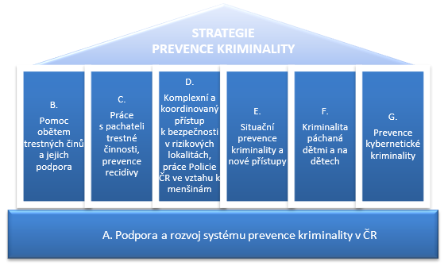

Slide 15
Systémy prevence

Slide 16
systém prevence v rámci resortu MŠMT ČR, (primární prevence rizikového chování ve školách a školských zařízeních)
systém prevence v rámci resortu MPSV ČR, (prevence sociální exkluze, sociální prevence; prevence syndromu CAN – sociálně právní ochrana dětí)
systém prevence v rámci resortu MV ČR (zejm. prevence kriminality, drogová prevence, prevence extremismu)
systém prevence v rámci resortu MD ČR (dopravní bezpečnost)
systém prevence v rámci resortu MZ ČR (zdravotní prevence, ale také např. prevence kriminality)
systém prevence v rámci resortu MS ČR (prevence kriminality, sociální prevence; Institut pro kriminologii a sociální prevenci - výzkumná organizace zabývající se kriminologickým výzkumem vycházejícím z mezioborového přístupu)

Slide 17
Sociální prevence pro osoby ohrožené sociálním vyloučením
https://sancedetem.cz/slovnik/sluzby-socialni-prevence
Databáze subjektů (zařízení, sociálních kurátorů, krajs.metod.soc.prevence)
Zprostředkování informací o sociálních službách
Komunitní plánování

Slide 18
Republikový výbor pro prevenci kriminality
Meziresortní orgán zřízený 1993
Předsedou Ministr vnitra
Členy, zástupci MV, MPSV, MŠMT, MS, MZd, MMR, MO, MF, Rada vlády pro záležitosti romské menšiny, Rada vlády pro koordinaci protidrogové politiky, Policejní prezidium ČR, Probační a mediační služba ČR, Nejvyšší státní zastupitelství, Generální ředitelství vězeňské služby, Institut pro kriminologii a sociální prevenci, Soudcovská unie ČR
Úloha: inovační, informační, koordinační na všech úrovních státní správy, zpracování materiálů pro jednání vlády, schvalování dotací na preventivní programy realizované na republikové, krajské i místní úrovni

Slide 19
Ministerstvo vnitra ČR
za fungování a rozvoj systému prevence kriminality na republikové, krajské a lokální úrovni a zpracování národní strategie prevence kriminality,
Zpracovává základní analýzy a bezpečnostní audity pro oblast prevence kriminality
konzultační činnost, vytváří metodiku činnosti manažerů prevence kriminality a zajišťuje jejich vzdělávání

Slide 20
Policie ČR
Zákon č. 273/2008 Sb., o Policii ČR ve znění pozdějších předpisů
úkolem je chránit bezpečnost osob a majetku a veřejný pořádek, předcházet trestné činnosti, plnit úkoly podle trestního řádu a další úkoly na úseku vnitřního pořádku a bezpečnosti svěřené jí zákony
Úkoly i v oblasti analýz bezpečnostní situace
V praxi prevence zejména díky hlídkové a obchůzkové službě
Důraz kladen na COMMUNITY POLICING (spolupráce PČR s veřejností v oblasti předcházení a odstraňování problémů bezpečnosti a veřejného pořádku
CASE MANAGEMENT (spolupráce s OSPOD)

Slide 21
Obce v samostatné působnosti
Snížení výskytu delikventní činnosti u cílových skupin, nebo jejich ochrana
Zvýšení bezpečí na veřejných prostranstvích
Oslabování rizikových faktorů, které přispívají k výskytu delikventního jednání
Vytvoření efektivního a stálého systému sběru, předávání a poskytování informací v oblasti prevence kriminality na a mezi všemi úrovněmi subjektů prevence kriminality

Slide 22
Drogová prevence

Slide 23
Ministerstvo vnitra
Odpovídá především za regulaci opatření potlačování nabídky ilegálních drog a za vymáhání práva k distribuci legálních drog
Ochrana veřejného pořádku a bezpečnosti a potírání trestné činnosti páchané v souvislosti s užíváním všech typů drog
Odpovídá za profesní přípravu pracovníků resortu a PČR
Akreditace vzdělávacích programů pro úředníky uzemních samosprávných celků, zabývajících se prevencí a prací s drogově závislými a jejich sociálním okolím

Slide 24
Policie ČR
Potlačování nabídky zejména odhalováním a potíráním organizovaného drogového zločinu
Vymáhání práva v oblasti zákazu kouření, užívání alkoholu a návykových látek

